Slide 1
数学建模讲座
§1. 知识扩充:回归分析方法
§2. 知识扩充:插值与拟合方法
§3.建模实例
§4.如何写好数学建模竞赛答卷

Slide 2
§1.1 引言
§1.回归分析方法
确定性关系
变量之间的关系
相关关系
确定性关系
身高和体重
相关关系
相关关系的特征是:变量之间的关系很难用一
种精确的方法表示出来.

Slide 3
确定性关系和相关关系的联系
由于存在测量误差等原因,确定性关系在实际
问题中往往通过相关关系表示出来;另一方面,当对
事物内部规律了解得更加深刻时,相关关系也有可
能转化为确定性关系.
回归分析——处理变量之间的相关关系的一
种数学方法,它是最常用的数理统计方法.
回归分析的任务——根据试验数据估计回归
函数;讨论回归函数中参数的点估计、区间估计;
对回归函数中的参数或者回归函数本身进行假设
检验;利用回归函数进行预测与控制等等.

Slide 4
回归分析方法
一元线性回归
多元线性回归
数学模型及定义
模型参数估计
检验、预测与控制
可线性化的一元非线
性回归（曲线回归）
数学模型及定义
模型参数估计
多元线性回归中的
检验与预测
逐步回归分析

Slide 5
§1.2一元线性回归分析
1.2.1 数学模型
例1 测16名初中男生的身高与腿长所得数据如下：
身高 | 143 | 145 | 146 | 147 | 149 | 150 | 153 | 154 | 155 | 156 | 157 | 158 | 159 | 160 | 162 | 164
腿长 | 88 | 85 | 88 | 91 | 92 | 93 | 93 | 95 | 96 | 98 | 97 | 96 | 98 | 99 | 100 | 102
以身高x为横坐标，以腿长y为纵坐标将这些数据点（x_{i}，y_{i}）在平面直角坐标系上标出.
散点图

Slide 6
、

Slide 7
1.2.2 模型参数估计
（1）回归系数的最小二乘估计

Slide 8
其中

Slide 10
称Q_{e}为残差平方和或剩余平方和. 可以证明：

Slide 11
1.2.3 回归方程的显著性检验

Slide 15
可以用三种不同方法进行检验，它们的本质是相同的．这里介绍
F检验法

Slide 16
回归系数的置信区间

Slide 17
1.2.4 预测与控制
（1）预测:对固定的x值预测相应的y值

Slide 18
（2）控制

Slide 19

§1.3 可线性化的一元非线性回归曲线回归
例 出钢时所用的盛钢水的钢包，由于钢水对耐火材料的侵蚀，
容积不断增大.我们希望知道使用次数与增大的容积之间的关
系.对一钢包作试验，测得的数据列于下表：
解答

Slide 20
此即非线性回归或曲线回归问题（需要配曲线）
配曲线的一般方法是：
散
点
图

Slide 21
通常选择的六类曲线如下：
返回

Slide 22
§1.4 多元线性回归
多元线性回归在工程上更为有用。
1.4.1数学模型及定义

Slide 26
1.4.2 模型参数估计

Slide 27
解得估计值

Slide 29
1.4.4多元线性回归中的检验与预测

Slide 30
F检验法:
当H₀成立时，
其中
（回归平方和）
（剩余平方和）
如果F > F_{1-α}（k，n-k-1），则拒绝H₀，认为y与x₁,…, x_{k}之间显著地有线性关系；否则就接受H₀，认为y与x₁,…, x_{k}之间线性关系不显著.

Slide 31
(2)预测
（A）点预测
（B）区间预测

Slide 32
§1.5 逐步回归分析
实际问题中影响因变量的因素可能很多，我们希望从中挑选出影响显著的自变量来建立回归模型，这就涉及到变量选择的问题。逐步回归是一种从众多变量中有效地选择重要变量的方法。它是在多元线性回归的基础上派生出来的一种算法技巧。
如果采用的自变量越多，则回归平方和越大，残差平方和越小，然而较多的变量来拟合回归方程，得到的回归方程稳定性差，用它作预测可靠性差，精度低．另一方面，如果采用了y 影响较小的变量而遗漏了重要变量，可导致估计量产生偏崎和不一致性．为此，我们希望得到“最优”的回归方程．
“最优”的回归方程就是包含所有对Y有影响的变量, 而不包含对Y影响不显著的变量回归方程。

Slide 33
选择“最优”的回归方程有以下几种方法：
（1）从所有可能的因子（变量）组合的回归方程中选择最优者；
（2）从包含全部变量的回归方程中逐次剔除不显著因子；
（3）从一个变量开始，把变量逐个引入方程；
（4）“有进有出”的逐步回归分析。
以第四种方法，即逐步回归分析法在筛选变量方面较为理想.

Slide 34
逐步回归分析法的思想：
从一个自变量开始，视自变量对Y作用的显著程度，从大到小地依次逐个引入回归方程。
当引入的自变量由于后面变量的引入而变得不显著时，要将其剔除掉。
引入一个自变量或从回归方程中剔除一个自变量，为逐步回归的一步。
对于每一步都要进行Y值检验，以确保每次引入新的显著性变量前回归方程中只包含对Y作用显著的变量。
这个过程反复进行，直至既无不显著的变量从回归方程中 剔除，又无显著变量可引入回归方程时为止。

Slide 35
§1.６ MATLAB统计工具箱中的回归分析命令
1.６.1多元线性回归
b=regress( Y, X )
1)确定回归系数的点估计值：
对一元线性回归，取p=1即可.

Slide 36
2)求回归系数的点估计和区间估计、并检验回归模型：
[b, bint,r,rint,stats]=regress(Y,X,alpha)
置信区间
显著性水平
（缺省时为0.05）
回归系数的区间估计
残差
用于检验回归模型的统计量，有三个数值：
相关系数r²、F值、与F对应的概率p
3）、画出残差及其置信区间： rcoplot（r，rint）

Slide 37

解：
例1
1、输入数据：
x=[143 145 146 147 149 150 153 154 155 156 157 158 159
160 162 164]';
X=[ones(16,1) x];
Y=[88 85 88 91 92 93 93 95 96 98 97 96 98 99 100 102]';
题目
2、回归分析及检验：
[b,bint,r,rint,stats]=regress(Y,X)
b,bint,stats
To MATLAB(liti11)

Slide 38
3）残差分析，作残差图： rcoplot(r,rint)
从残差图可以看出，除第二个数据外，其余数据的残差离零点均较近，且残差的置信区间均包含零点，这说明回归模型 y=-16.073+0.7194x能较好的符合原始数据，而第二个数据可视为异常点.
4、预测及作图：
z=b(1)+b(2)*x
plot(x,Y,'k+',x,z,'r')
To MATLAB(liti12)
返回

Slide 39
1.６.2 多 项 式 回 归
（1）一元多项式回归
y=a₁x^{m}+a₂x^{m-1}+…+a_{m}x+a_{m+1}
A、回归：
1）确定多项式系数的命令：[p, S]=polyfit（x，y，m）
2）一元多项式回归命令：polytool（x，y，m）
此命令产生一个交互式的画面，画面中有拟合曲线和y的置信区间。通过左下方的Export菜单，可以输出回归系数等。

Slide 40
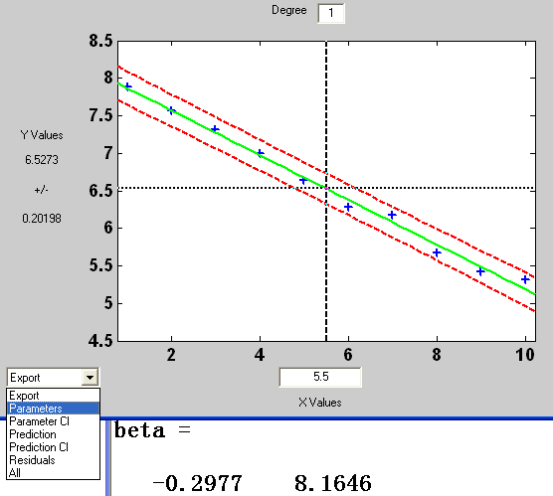

Slide 41
B、预测和预测误差估计：
（1）Y=polyval（p，x）求polyfit所得的回归多项式在x处的预 测值Y；
（2）[Y，DELTA]=polyconf（p，x，S，alpha）求polyfit所得的回归多项式在x处的预测值Y及预测值的显著性为1- alpha的置信区间Y± DELTA；alpha缺省时为0.05.
一元多项式回归也可以化为多元线性回归来解。

Slide 42
法一
直接作二次多项式回归：
t=1/30:1/30:14/30;
s=[11.86 15.67 20.60 26.69 33.71 41.93 51.13 61.49 72.90
85.44 99.08 113.77 129.54 146.48];
[p,S]=polyfit(t,s,2)
To MATLAB（liti21）
得回归模型为 ：

Slide 43
法二
化为多元线性回归：
t=1/30:1/30:14/30;
s=[11.86 15.67 20.60 26.69 33.71 41.93 51.13 61.49 72.90
85.44 99.08 113.77 129.54 146.48];
T=[ones(14,1) t' (t.^2)'];
[b,bint,r,rint,stats]=regress(s',T);
b,stats
To MATLAB(liti22)
得回归模型为 ：
预测及作图
To MATLAB(liti23)
Y=polyconf(p,t,S)
plot(t,s,'k+',t,Y,'r')

Slide 44
逐步回归分析
函数: stepwise
用法: stepwise(x,y,inmodel,alpha)
符号说明:
x—自变量数据,为n×m矩阵;
y—因变量数据,为n×1矩阵;
inmodel—由矩阵x列的指标构成,表明初始模
型中引入的自变量,默认为全部自变量;
alpha—判断模型中每一项显著性的指标, 默
认相当于对回归系数给出95%的置信区间.

Slide 45
例3. 水泥凝固时放出的热量 y 与水泥中的四种化
学成分 x₁, x₂, x₃, x₄ 有关, 今测得一组数据如下, 试
用逐步回归法确定一个线性模型.
序号 | 1 | 2 | 3 | 4 | 5 | 6 | 7
x₁ | 7 | 1 | 11 | 11 | 7 | 11 | 3
x₂ | 26 | 29 | 56 | 31 | 52 | 55 | 71
x₃ | 6 | 15 | 8 | 8 | 6 | 9 | 17
x₄ | 60 | 52 | 20 | 47 | 33 | 22 | 6
y | 78.5 | 74.3 | 104.3 | 87.6 | 95.9 | 109.2 | 102.7
序号 | 8 | 9 | 10 | 11 | 12 | 13
x₁ | 1 | 2 | 21 | 1 | 11 | 10
x₂ | 31 | 54 | 47 | 40 | 66 | 68
x₃ | 22 | 18 | 4 | 23 | 9 | 8
x₄ | 44 | 22 | 26 | 34 | 12 | 12
y | 72.5 | 93.1 | 115.9 | 83.8 | 113.3 | 109.4

Slide 46
输入数据
x1=[7,1,11,11,7,11,3,1,2,21,1,11,10]';
x2=[26,29,56,31,52,55,71,31,54,47,40,66,68]';
x3=[6,15,8,8,6,9,17,22,18,4,23,9,8]';
x4=[60,52,20,47,33,22,6,44,22,26,34,12,12]';
y=[78.5,74.3,104.3,87.6,95.9,109.2,102.7,72.5,93.1,
115.9,83.8,113.3,109.4]';
x=[x1,x2,x3,x4];
逐步回归分析
stepwise(x,y)
程序运行结果

Slide 47
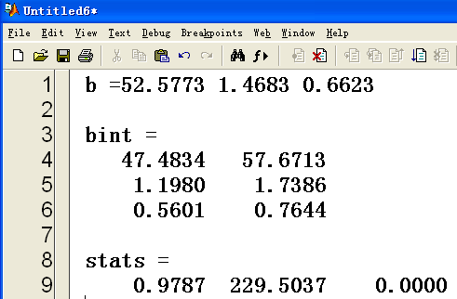
对变量 y 和 x₁, x₂ 作线性回归.
X=[ones(13,1),x1,x2];
[b,bint, stats]=regress(y,X)
回归模型为
三个统计量表明: 回归效果显著.

Slide 48
§1.8 综合应用

Slide 49
例1:牙膏的销售量
建立牙膏销售量与价格、广告投入之间的模型。预测不同价格和广告费用下的牙膏销售量。
1.问题:
收集了30个销售周期本公司牙膏销售量、价格、广告费用，及同期其它厂家同类牙膏的平均售价。
销售周期 | 本公司价格(元) | 其它厂家价格(元) | 广告费用(百万元) | 价格差（元） | 销售量(百万支)
1 | 3.85 | 3.80 | 5.50 | -0.05 | 7.38
2 | 3.75 | 4.00 | 6.75 | 0.25 | 8.51
…. | … | … | … | … | ….
29 | 3.80 | 3.85 | 5.80 | 0.05 | 7.93
30 | 3.70 | 4.25 | 6.80 | 0.55 | 9.26

Slide 50
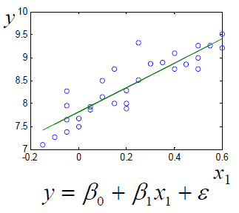
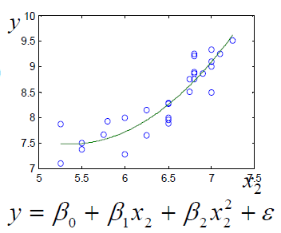
2.基本模型
y ~公司牙膏销售量
x₁~其它厂家与本公司价格差; x₂~公司广告费用

Slide 51
2.模型求解
由数据y,x₁,x₂估计β:
y=β₀+β₁x₁+β₂x₂+β₃x₂²+ε
β₁,β₂,β₃,β₄为回归系数，ε为随机误差。
[b,bint,r,rint,stats]=regress(y,x,alpha)
输出
输入:
b~β的估计值
y~n维数据向量
bint~b的置信区间
x=[1,x₁,x₂, x₂²] ~n×4数据矩阵, 第1列为全1向量
r~残差向量
rint~r的置信区间
alpha(置信水平,0.05)
Stats~检验统计量r²,F, p

Slide 52

参数 | 参数估计值 | 置信区间
β₀ | 17.3244 | [5.7282 28.9206]
β₁ | 1.3070 | [0.6829 1.9311 ]
β₂ | -3.6956 | [-7.4989 0.1077 ]
β₃ | 0.3486 | [0.0379 0.6594 ]
r²=0.9054 F=82.9409 p=0.0000
3.结果分析
y的90.54%可由模型确定
F远超过F检验的临界值
p远小于α=0.05
模型从整体上看成立.

Slide 53
β₂的置信区间包含零点(右端点距零点很近)
x₂对因变量y 的影响不太显著, 但是x₂²项显著,可将x₂保留在模型中。
3.销售量预测
价格差x₁=其它厂家价格x₃-本公司价格x₄
估计x3
调整x4
控制x₁
通过x₁, x₂预测y
控制价格差x₁=0.2元，投入广告费x₂=650万元

Slide 54
销售量预测区间为[7.8230，8.7636]（置信度95%）
上限用作库存管理的目标值，
下限用来把握公司的现金流
若估计x3=3.9，设定x4=3.7，则可以95%的把握知道销售额在7.8320×3.7≈29（百万元）以上。
4.模型改进
x₁和x₂对y的影响有交互作用
x₁和x₂对y的影响独立

Slide 55
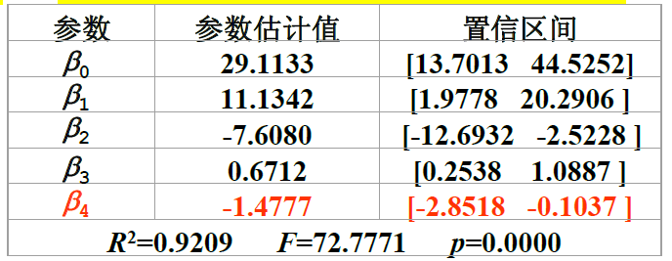

Slide 56
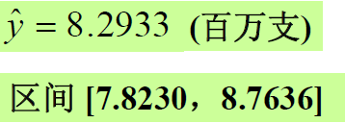

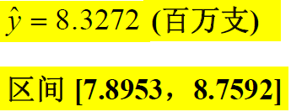

5.两模型销售量预测比较
控制价格差x₁=0.2元，投入广告费x₂=6.5百万元

Slide 57
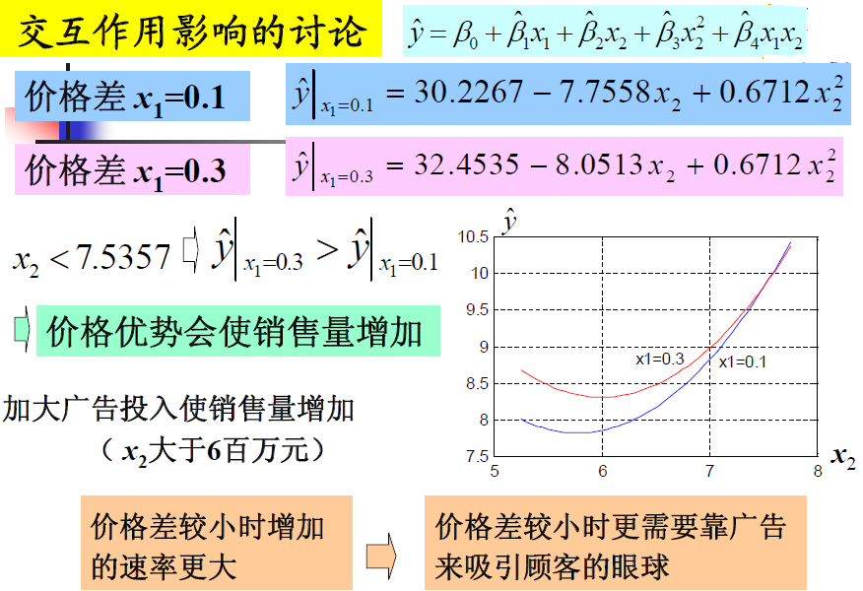

Slide 58
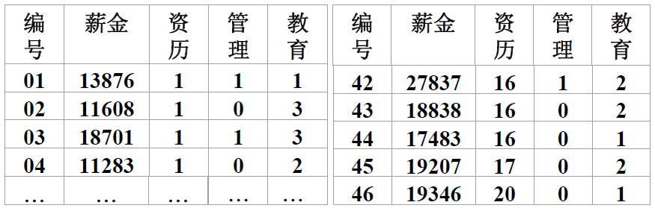
例2:软件开发人员的薪金问题
建立模型研究薪金与资历、管理责任、教育程度的关系；分析人事策略的合理性，作为新聘用人员薪金的参考。
46名软件开发人员的档案资料
资历~ 从事专业工作的年数；管理~ 1=管理人员，0=非管理人员；教育~1=中学，2=大学，3=更高程度

Slide 59

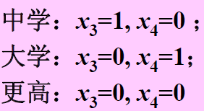

1.分析与假设
y~ 薪金，x₁ ~资历（年）
x₂ =1~ 管理人员，x₂ =0~ 非管理人员
教育：
1=中学
2=大学
3=更高
假设：资历每加一年薪金的增长是常数；管理、教育、资历之间无交互作用。
线性回归模型：

Slide 60
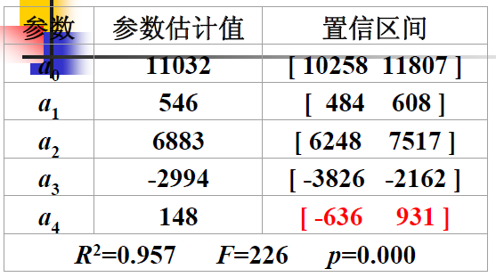


2.模型求解
资历增加1年薪金增长546
管理人员薪金多6883
中学程度薪金比更高的少2994
大学程度薪金比更高的多148

Slide 61

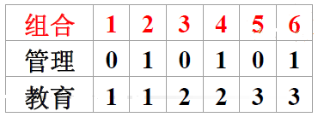

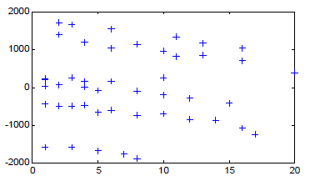
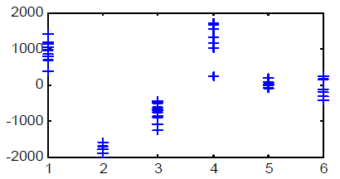
3.结果分析
——残差分析方法
管理与教育的组合
e 与资历x₁的关系
e与管理-教育组合的关系
残差大概分成3个水平，6种管理-教育组合混在一起，未正确反映。
残差全为正，或全为负，管理-教育组合处理不当。
应在模型中增加管理x2与教育x3, x4的交互项。

Slide 62
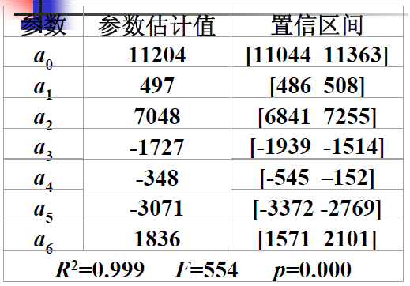
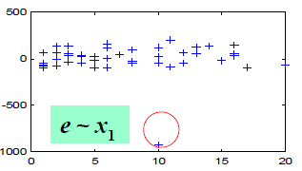
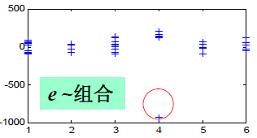
4.模型的改进
增加管理x₂与教育x₃, x₄的交互项。
R²,F有改进，所有回归系数置信区间都不含零点，模型完全可用。
消除了不正常现象异常数据(33号)应去掉

Slide 63
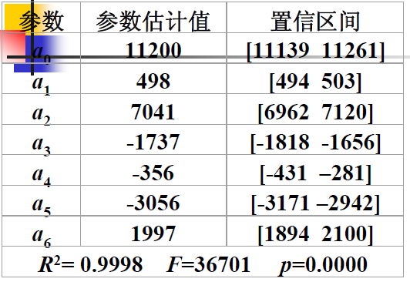
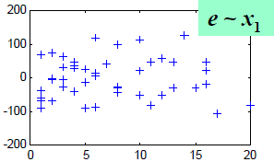
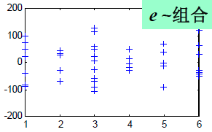

去掉异常数据后的结果
残差图十分正常
置信区间长度更短
最终模型的结果可以应用

Slide 64
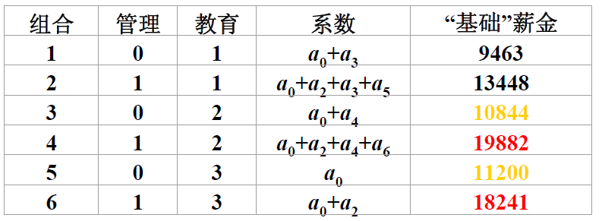
5.模型应用
制订6种管理—教育组合人员的“基础”薪金(资历为0）
x1=0；x2 =1~ 管理，x2 =0~ 非管理
中学：x3=1, x4=0 ；大学：x3=0, x4=1；更高：x3=0, x4=0
大学程度管理人员比更高程度管理人员的薪金高。
大学程度非管理人员比更高程度非管理人员的薪金略低

Slide 65
6.评注
1）对定性因素(如管理、教育)，可以引入0-1变量处理，0-1变量的个数应比定性因素的水平少1。
2）残差分析方法可以发现模型的缺陷，引入交互作用项常常能够改善模型。
3）剔除异常数据，有助于得到更好的结果
注：可以直接对6种管理—教育组合引入5个0-1变量

Slide 66
例3:酶催化反应
1.问题
研究酶催化反应中嘌呤霉素对反应速度与反应物浓度之间关系的影响。建立数学模型，反映该酶催化反应的速度与反应物浓度以及经嘌呤霉素处理与否之间的关系。
2.方案
设计了两个实验：酶经过嘌呤霉素处理；酶未经嘌呤霉素处理。

Slide 67
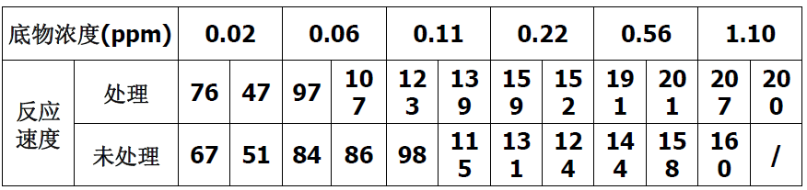




实验数据见下表:
3.线性化模型

Slide 68
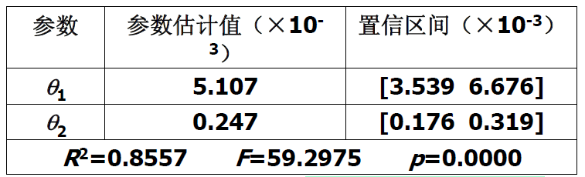


经嘌呤霉素处理后实验数据的估计结果

Slide 69
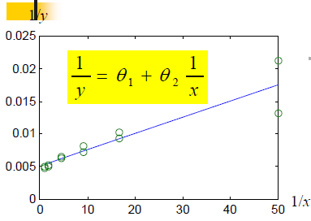
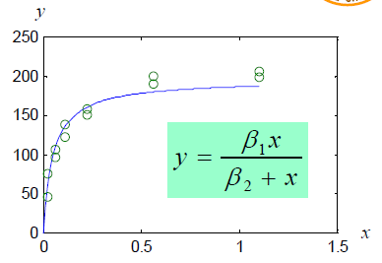
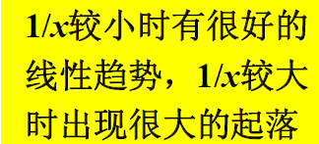

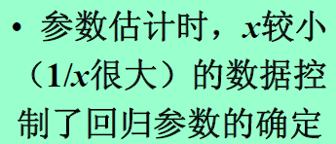
线性化模型结果分析

Slide 70


4.非线性模型参数估计
[beta,R,J] = nlinfit(x,y,’model’,beta0)
输出：
输入：
beta ~参数的估计值
R ~残差
J ~估计预测误差的Jacobi矩阵
x~自变量数据
矩阵y ~因变量数据向量
model ~模型的函数M文件名
function y=f1(beta, x)
y=beta(1)*x./(beta(2)+x);
beta0 ~给定的参数初值

Slide 71
beta的置信区间betaci=nlparci(beta,R,J)
x= ; y= ;
beta0=[195.8027 0.04841];
[beta,R,J]=nlinfit(x,y,’f1’,beta0);
betaci=nlparci(beta,R,J);

Slide 72


5.混合反应模型
在同一模型中考虑嘌呤霉素处理的影响
x1为底物浓度，
x2为一示性变量，x2=1表示经过处理，x2=0表示未经处理β1是未经处理的最终反应速度
γ1是经处理后最终反应速度的增长值
β2是未经处理的反应的半速度点
γ2是经处理后反应的半速度点的增长值

Slide 73


混合模型求解
用nlinfit和nlintool命令
参数初值(基于对数据的分析)
估计结果和预测
参数 | 参数估计值 | 置信区间
β1 | 160.2802 | [145.8466，174.7137]
β2 | 0.0477 | [0.0304 ，0.0650 ]
γ1 | 52.4035 | [32.4130， 72.3941 ]
γ2 | 0.0164 | [-0.007，0.0403]
置信区间包含零点，表明γ2对因变量y的影响不显著。
经嘌呤霉素处理的作用不影响半速度点参数

Slide 74


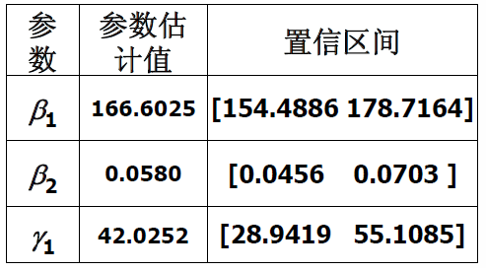
简化的混合模型
6.估计结果和预测
简化的混合模型形式简单，参数置信区间不含零点
剩余标准差s= 10.5851，比一般混合模型略大

Slide 75
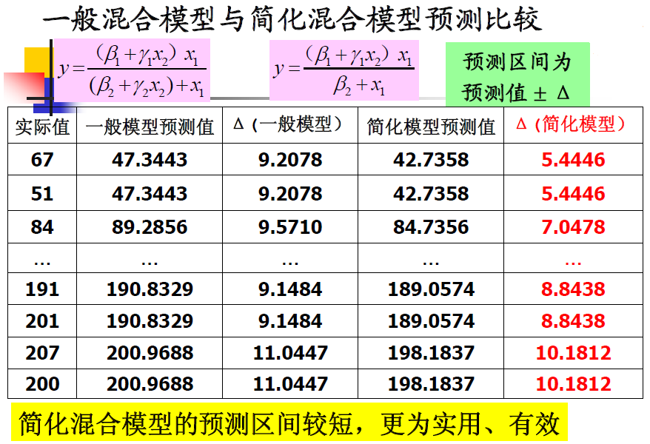

Slide 76
§2. 插值与拟合方法
在生产和实验中，常常需要根据一张表格表示的函数推算该表中没有的函数值. 解决此类问题的简单途径之一利用插值法。
插值在数学发展史上是一个老问题，它与Gauss, Newton, Lagrange 等在著名数学家连在一起。最初来源于天体计算——由若干观测值计算某一时刻星球的位置。现在，插值法在工程技术和数据处理有许多直接应用，而且也是数值积分、数值微分的基础。

Slide 77
§2.1 插值概念与基础理论
2.1.1 插值问题的提法
对于给定的函数表
x | x₀ | x₁ | ……. | x_{n}
Y=f(x) | y₀ | y₁ | …….. | y_{n}
（1）
(其中 在[a,b]上连续， x_{0，} x_{1，…，}x_{n} 是 [a,b]上的 n+1个互异的点)，在某函数类{ϕ(x) }中求一个函数ϕ(x) ，使
ϕ(x_{i})=y_{i} , (i=0,1,2,…,n) (2)
并用函数ϕ(x) 作为函数 y=f(x) 的近似函数，即
y= f(x) ≈ ϕ(x) , ( x∈[a,b] )

Slide 78
这类问题称为插值问题。 [a,b]称为插值区间， x₀ , x₁, ... , x_{n} 称为插值节点，（2）称为插值条件，插值条件是选择近似函数的标准，满足此条件的近似函数 ϕ(x) 称为插值函数， f(x) 称为被插值函数。
函数类{ϕ(x) }有多种取法，常用的有代数多项式、三角函数和有理函数。
最简单的插值函数是代数多项式，相应的插值问题称为多项式插值。

Slide 79
2.1.2 多项式插值的理论基础
根据所给函数表（1），求一个次数不高于n的多项式
P_{n}(x)=a₀+a₁x+…+a_{n}x^{n}, (3)
使
p_{n}(x_{i})=y_{i},, （ i= 0,1,2,…，n） (4)
满足插值条件（4）的多项式（3），称为函数y=f(x) 在节点x₀，x₁，…，x_{n}处的n次插值多项式。

Slide 80
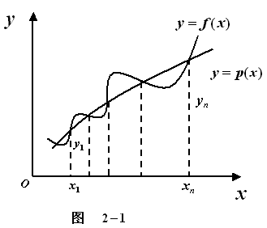
求
的n次插值多项式
的几何意义，就是
通过曲线
上的若干个节点，作一条代数曲线
来近似代替曲线
。如图所示。

Slide 81
插值多项式的存在唯一性.
由插值条件（4）知，插值多项式P_{n}(x)的系数a₀ ,a₁,…, a_{n}满足下列线性方程组
a₀+a₁x₀+…+a_{n}x₀^{n}=y₀
a₀+a₁x₁+…+a_{n}x₁^{n}=y₁
……………………. (5)
a₀+a₁x_{n}+…+a_{n}x_{n}^{n}=y_{n}

Slide 82
而a_{i}(i=0,1,2,…,n)的系数行列式是Vandermonde行列式
(6)
由于x_{i}互异，所以(6)右端不为零，从而方程组(5)的解 a₀ ,a₁ ,…a_{n} 存在且唯一。于是有
定理1 满足插值条件（4）的n次次插值多项式是存在且唯一的。

Slide 83
2.1.3误差估计
从前面的分析知道，用代数多项式
来近似代替曲线
。除了在节点处没有误差外，
在其它点上一般都有误差。若记
则
就是用
代替
的截断误差（插值余项）
任意的
存在。
定理2 设
为
在n+1个节点
上的n次插值多项式，则对
任意
，有余项
（7）
其中

Slide 84
应当指出，余项表达式只有在 f(x) 的高阶导数存在时才能应用。ξ 在 （a，b）内的具体位置通常不可能给出，如果我们可以求出
，
那么插值多项式L_{n}(x)逼近f(x)的截断误差是
…(11)

Slide 85
§2.2 插值多项式的求法
在前面讨论插值多项式的存在唯一性时，实际上已提供了它的一种求法，即通过求解线性方程组来确定其系数a_{i} (i=0,1,2,…,n)
但是这种方法不仅计算量大，而且因不能获得简明的表达式而给理论和应用研究带来不便。在这里我们学习一种简便而实用的解答。

Slide 86
2.2.1 拉格朗日插值多项式
在线性代数中知道，所有次数不超过n次的多项式构成一个n+1维线性空间。其基有各种不同的取法。因此尽管满足条件（4）的n次插值多项式是唯一的，然而它的表达式可以有多种不同的形式。如果取满足条件：
（9）
的一组n次多项式
作为上述
线性空间的基，则容易看出

Slide 87
（10）
因此，由n+1个代数多项式
线性生成的多项式. （10）就是满足插值条件的n次插值多项式。

Slide 88
满足条件（9）的多项式
称为n+1个节点的n次基本插值多项式（或n次基函数）
显然，求拉格朗日多项式的关键是求n次插值基函数。

Slide 89
因为
为n次多项式，且
因此，可设

Slide 90
两种特殊的Lagrange插值多项式
1.线性插值(两点插值)
最简单的插值是线性插值(此时n=1), 这时插值问题就是求一次多项式
P₁(x)=a₀+a₁x
使它满足条件
P₁(x₀)=y₀ , P₁(x₁)=y₁ ,
这时
于是线性插值多项式为
即
它就是通过M₀(x₀,y₀)和M₁(x₁,y₁)两点的线段.

Slide 91
2.抛物插值
线性插值仅仅用两个节点以上的信息，精确度较差。为了提高精确度，我们进一步考察以下三点的插值问题(n=2)：
这时
由此得到抛物插值多项式
抛物插值又称三点插值.

Slide 92
例2 已知
的函数表
10 11 12 13 14
2.3026 2.3979 2.4849 2.5649 2.6391
分别用拉格朗日线性和抛物线插值求
的近似值，
并估计误差。

Slide 93
§2.3 分段低次插值
插值的目的是数值逼近的一种手段，而数值逼近，为了得到一个数学问题的精确解或足够精确的解。那么，是否插值多项式的次数越高，越能够达到这个目的呢？现在，我们来讨论一下这个问题。

Slide 94
我们已经知道：f(x)在n+1个节点x_{i}(i=0，1，2，…，n) 上的n次插值多项式P_{n} (x) 的余项
设想当节点数增多时会出现什么情况。由插值余项可知，当f(x)充分光滑时时，余项随n增大而减少，这说明可用增加节点的方法达到这个目的，那么实际是这样吗？

Slide 95
1901年龙格(Runge) 给出一个例子:
定义在区间[-5，5]上，这是一个光滑函数，它的任意阶导数都存在，对它在[-5，5]上作等距节点插值时，插值多项式情况，见图:
从图中，可见，在靠近-5或5时，余项会随n值增大而增大，如P₁₂(4.8)=3×6!但f(4.8)=0.25

Slide 96
从图中，还可发现，在0附近插值效果是好的，即余项较小，另一种现象是插值多项式随节点增多而振动更多。
这种插值多项式当节点增加时反而不能更好地接近被插之数的现象，称为龙格现象。
上述现象，告诉我们用高次插值多项式并不都是妥当的，从数值计算上可解释为高次插值多项式的计算会带来舍入误差的增大，从而引起计算失真。那么如何提高插值精度呢？采用分段插值是一种办法。实践上作插值时一般只用一次、二次最多用三次插值多项式。

Slide 97
分段线性插值的构造：
设f(x)是定义在[a,b]上的函数，在[a,b]上节点
a= x₀< x₁<x₂<…<x_{n-1}<x_{n}=b,
的函数值为 y₀ , y₁ ,y₂ ,…y_{n-1} ,y_{n 。}
ϕ(x)在每个子区间[x_{i} , x_{i+1}](i=0,1,2,,n-1)上是一次插值多项式;
这种分段低次插值称为分段线性插值.在几何上就是用折线段带代替曲线,故分段线性插值又称为折线插值.

Slide 98
分段线性插值曲线图：
曲线的光滑性较差
在节点处有尖点
但如果增加节点的数量
减小步长,会改善插值效果

Slide 99
分段二次插值即：选取跟节点x最近的三个节点x_{i-1},x_{i}, x_{i+1}进行二次插值，即在区间[x_{i-1}, x_{i+1}]，取：
这种分段的低次插值叫分段二次插值，在几何上就是用分段抛物线代替y=f(x)，故分段二次插值又和分段抛物插值。

Slide 100
§2.4 曲线拟合的最小二乘法
例1 考察某种纤维的强度与其拉伸倍数的关系,下表
是实际测定的24个纤维样品的强度与相应的拉伸倍数
的记录:

Slide 101
要求出拉伸强度和倍数的关系，插值法虽然在一定程度上，可以根据函数表求函数的近似表达式。但用来解决这里提出的问题存在明显缺陷：
1. 实验提供的数据带有误差，使用插值法会保留这些误差，从而失去原数据表示的规律。
2.实验数据往往很多，用插值法得到的近似表达式明显缺乏使用价值。
为了获得便于应用的经验公式，不用插值标准可能更合适，最小二乘法是解决这类问题的一种较好方法。这就是不考虑随机因素的回归分析方法。

Slide 102
在科学实验中，经常需要从一组实验数据( x_{i},y_{i})出发，求函数y=f(x)的一个近似表达式y=t(x)（通常称为经验公式）。
从几何上看，就是通过给定m个数据点，求曲线y=f(x)的一条近似曲线y=t(x)使这条曲线尽可能与所给的m个点相吻合。
该方法本质上与回归分析是一致的。

Slide 103
曲线拟合问题的提法:
y
+
+
+
+
+
+
+
+
+
O
x

Slide 104
船在该海域会搁浅吗？

Slide 105
水道水深测量数据（单位：英尺）
x | 129.0 | 140.0 | 103.5 | 88.0 | 185.5 | 195.0 | 105.5
Y | 7.5 | 141.5 | 23.0 | 147.0 | 22.5 | 137.5 | 85.5
Z | 4 | 8 | 6 | 8 | 6 | 8 | 8
X | 157.5 | 107.5 | 77.0 | 81.0 | 162.0 | 162.0 | 117.5
Y | -6.5 | -81.0 | 3.0 | 56.5 | -66.5 | 84.0 | -33.5
Z | 9 | 9 | 8 | 8 | 9 | 4 | 9

Slide 106
一、问题分析：
假设：该海域海底是平滑的。由于测量点是散乱分布的，先在平面上作出测量点的分布图，在利用二维插值方法补充一些点的水深，然后作出海底曲面图和等高线图，并求出水深小于5的海域范围。
二、问题求解：
1、作出测量点的分布图：

Slide 107
2、作出海底地貌图

Slide 108
3、危险区域海底地貌图

Slide 109
4、危险区域平面图

Slide 110
§3.建模竞赛实例
实例1:水塔流量估计问题

Slide 111
一. 问题的提出
有一供居民用水的正圆柱形水塔, 塔高12.2米、直径17.4米。按照设计, 水塔水位降至约8.2米时, 水泵自动启动, 水位升到约10.8米时水泵停止工作。
17.4m
12.2m

Slide 112
对水塔流量一般可通过测量其水位来估计。但面临的困难是, 当水塔水位下降到设定的最低水位8.2米时, 水泵自动启动向水塔供水, 到设定的最高水位10.8米时停止供水, 这段时间无法测量水塔的水位和水泵的供水量。
通常水泵每天供水1-2次, 每次约2h。某天的水位测量记录如下表所列,

Slide 113
试估计任何时刻包括水泵正供水时从水塔流出的水流量及一天总用水量。

Slide 114
二. 问题分析
流量是单位时间流出的水的体积。由于水塔为正圆柱形, 横截面积是常数, 在水泵不工作的时段, 流量很容易从水位对时间的变化率算出, 问题是如何估计水泵供水时段的流量。
水泵供水时段的流量只能靠供水时段前后的流量拟合得到。

Slide 115
水泵供水时段的流量只能靠供水时段前后的流量拟合得到。
大体有两种计算方法:
一是直接对表中的水位用数值微分计算出各时刻的流量, 用它们拟合其它时刻或连续时间的流量；
二是先用表中数据拟合水位—时间函数, 求导数可得 连续时间的流量。一般来说数值微分的精度不高, 何况测量记录不等距, 且数值微分计算麻烦。因此选用第二种方法进行处理。

Slide 116
有了任何时刻的流量, 就可算出一天的总用水量。其实, 水泵不工作时段的用水量可根据测量记录直接得到, 由表可知从t=0到t=8.97(小时), 水位下降了968-822=146 cm, 乘以水塔的截面积即得该时段的用水量。该数值可用来检验拟合的结果.
Notes:
噢仍然

Slide 117
三. 模型假设
1) 忽略水位对流速的影响
流量只取决于水位差, 与水位本身无关, 按Torricelli定律，从小孔流出的流体的流速正比于水面高度的平方根, 水塔的最高水位和最低水位分别为10.8m和8.2m。并设出水口的水位为0m。因 , 故可忽略水位对流速的影响。
Notes:
噢仍然

Slide 118
2）供水时段的假设
水泵第1次供水时段为t=9.0h 到t=11.0h, 第2次供水时段为t=20.8h到t=23.0h 。这是据最高和最低水位分别为10.8m和8.2m, 及表的水位测量记录作出的假设, 其中前3个时刻直接取自实测数据(精确到0.1h)。最后1个时刻来自每次供水约2h的已知条件(从记录看, 第2次供水时段应在有记录的22.96h之后即将结束)。
3) 单位时间的供水量设为常数
水泵工作时单位时间的供水量基本为常数, 这个常数大于单位时间的平均流量。

Slide 119
4) 流量是对时间的连续函数
流量是单位时间流出的水的体积, 这里假设流量是对时间的连续函数。
5) 流量与水泵是否工作无关
为简化处理, 不影响间题的解决, 假设流量与水泵是否工作无关。
6) 流量定义的假设
由于水塔截面积是常数 , 为简便起见, 计算中将流量定义作单位时间流出的水的高度，即水位对时间变化率的绝对值，最后给出结果时再乘以S即可.

Slide 120
四. 流量估计
1) 拟合水位—时间函数
由表记录看, 一天有两个供水时段（以下称第一供水时段和第二供水时段）, 和三个水泵不工作时段（以下称第1时段t=0到t=8.97h, 第2时段t=10.95h到t=20.84h, 和第3时段t=23h以后)。

Slide 121
对第1,2时段的测量数据直接分别作多项式函数拟合, 得到水位函数。为使拟合曲线比较光滑, 多项式次数不要太高, 一般为3次。由于第3时段只有3个测量记录, 无法对这一时段的水位作出较好的拟合。
2) 确定流量—时间函数
对于第1，2时段只需将水位函数求导数即可, 对于两个供水时段的流量, 则用供水时段前后（水泵不工作时段）的流量拟合得到, 且将第2时段流量外推, 将第3时段流量包含在第2供水时段内。

Slide 122
3）一天总用水量的估计
总用水量等于两个不工作时段和两个供水时段用水量之和, 它们都可由流量对时间的积分得到。
五. 算法设计与编程
利用数学软件Matlab对水塔流量进行计算与曲线拟合
1) 拟合第1、2时段的水位, 并导出流量
设t, h 为已输入的时刻和水位测量记录(水泵启动的4个时刻不输入), 第1时段各时刻的流量可按以下编程得到

Slide 123
类似地计算第2时段各时刻的流量

Slide 124
2) 拟合供水时段的流量
在第1供水时段(t=9-11))之前(即第1时段)和之后(即第2时段)各取几点, 用它们拟合第1供水时段的流量。为使流量函数在t=9和t=11连续, 我们简单地取4个点, 拟合3次多项式, 实现如下一：

Slide 125
在第2供水时段之前取t=20,20.8 两点的流量, 在该时段之后(第3时段)仅有3个水位记录, 用差分得到流量, 然后用这4个数值拟合第2供水时段的流量如下:

Slide 126
3) 一天总用水量的估计
第1、2时段和第1、2供水时段流量的积分之和, 就是一天总用水量。虽然诸时段流量已表示为多项式函数, 积分可以解析求出，这里用数值积分计算如下：

Slide 128
4）流量及总用水的检验
计算出的各时刻的流量可用水位记录的数值微分来检验。用水量y1可用第1时段水位测量记录中的下降高度986-822=146来检验, 类似地, y2用1082-822=260来检验。
供水时段流量的一种检验办法如下：供水时段的用水量加上水位升高值260是该时段抽入的水量,除以时段长度得到水泵的功率（单位时间抽入的水量）, 而两个供水时段水泵的功率应大致相等。第1、2时段水泵的功率可计算如下：

Slide 130
六.计算结果
从上面的分析和算法设计过程看, 计算结果与各时段所用拟合的多项式的次数有关, 下面只给出拟合第1、2时段水位函数时, 采用不同次数的多项式所得流量及总用水量的结果。用n=(n1,n2), 表示这两个时段所用多项式的次数, 拟合得到的流量曲线, 图1、图2所示。

Slide 131
图1、图2中*表示对水位测量记录用数值微分得到的流量, 下表列出各时段的用水量, 一天总用水量及两个供水时段水泵的功率。

Slide 132
七. 分析与改进
由上表可看出, 第1时段用水量与水位测量记录中的下降高度146相差无几, 第2时段用水量与记录中的下降高度260相差无几, 所以数据拟合、数值积分的精度是足够的。对不同次数的拟合多项式第1、2供水时段用水量相差稍大, 两供水时段水泵的功率亦有差别, 都说明供水时段用3次曲线通过4点的做法不够好, 应多取几点作拟合, 但要注意让流量曲线在不同时段相接处保持连续。

Slide 133
由图1可看出, 流量曲线与原始记录基本上相吻合, 零点到10点钟流量很低, 10点到下午3点是用水高峰, 全天流量平均在22cm/h左右。若按这个平均流量计算, 一天总用水量应为
22 * 24*237.8*0.01=1255.6*10³(L),
这与上表中的结果非常接近。

Slide 134
建模竞赛实例2: 煤矸石的堆积问题
一. 问题的提出
煤矿采煤时,会产出无用废料——煤矸石。在平原地区，煤矿不得不征用土地堆放矸石，通常矸石的堆积方法是：
架设一段与地面角度约为 的直线型上升轨道。用在轨道上行驶的矸车将矸石运到顶端后倾倒。待矸石堆高后，再借助矸石堆延长轨道，这样逐渐堆起如下图所示的一座矸石山来。

Slide 135
现给出下列数据：
1. 矸石自然堆放安息角（矸石自然堆积稳定后，其坡面与地面形成的夹角）.
2. 运矸石车所需电费为0.50元/度（不变）.
3. 矸石容重（碎矸石单位体积的重量）约2吨/米³
4. 运矸石机械效率（只考虑堆积坡道上的运输）初始值约30%，坡道每延长10米，效率在原有基础上约下降2%；
5. 土地征用费现值为8万元/亩，预计地价年涨幅10%，银行的存贷款利率均为5%；
6. 煤矿设计原煤采煤量为300万吨/年；

Slide 136
7. 煤矿设计寿命20年；
8. 采矿出矸率（矸石占全部采出的百分比）一般为7%-10%；
9. 为保护耕地，煤矿堆矸土地应比实际占地多征用10%；
现在煤矿设计中用于处理矸石的经费（只计征地费和堆积时运矸车用的电费）为100万元/年。问这笔钱是否够用？试制定合理的年征地计划，并对不同的出矸率预测处理矸石的最低费用？

Slide 137
二.模型假设
除了题中已给的数据外还做以下假设：
（1）原煤产量理解为去掉矸石后的净煤产量；
（2）年征地方案理解为最多每年初征地一次；
（3）煤矿用于处理矸石的经费100万元/年为每年初一次拔出；
（4）银行利息为复利，煤矿使用银行资金存贷自由；
（5）征地费于当时拔出，电费于当年内拔出，不可拖欠；
（6）20年只堆积一个矸石山。

Slide 138
三. 模型建立与求解
1.矸石山的底面积和征地费
1) 矸石山的底面积、体积与高度的关系
在题图中，A-SBOD是棱锥部分；A-BCD是圆锥部分。
是直角三角形.
记矸石山的高度AO=h,

Slide 139
矸石山的底面积为：
（1）
于是，征地面积至少为
（2）
矸石山的体积
（3）

Slide 140
2) 征地面积与采煤出矸率的关系
设出矸率为p，年均出矸量为 ，则
从而
按矸石容重 换算成每年增加的矸石体积：
于是t年后矸石上的体积为
（4）

Slide 141
由（3）和（4）式可得矸石山高度与时间的关系：
将（5）代入（2）得t年后占地面积为
（亩）
（6）
这样可得20年后矸石山高度与占地面积分别为：
（亩）
特别，当p=0.1时，
（亩）

Slide 142
3) 征地计划
因为地价涨幅10%高于贷款利率5%。所以应在开始时一次性将用地全部购入，所缺经费向银行贷款。
当p=0.1时，征地费为
（万元）
3.3.2堆积矸石的电费
1) 运矸车的机械效率
设坡道行程为x,则 于是运矸车的机械效率为：

Slide 143
2) 运矸车的机械功
其中，

Slide 144
（8）
其中，
（9）
按照1度电=3600000焦耳，并利用
和（9）式，可以计算出从最初开始到t 年的电费

Slide 145
当p=0.1,t=1到t=20年度电费
t（年份） | 1 | 2 | 3 | 4 | 5 | 6 | 7 | 8 | 9 | 10
电费(万元) | 8.5 | 14.25 | 18.00 | 21.09 | 23.82 | 26.32 | 28.64 | 30.83 | 32.92 | 34.93
t（年份） | 11 | 12 | 13 | 14 | 15 | 16 | 17 | 18 | 19 | 20
电费(万元) | 36.86 | 38.73 | 40.55 | 42.33 | 44.07 | 45.77 | 47.44 | 49.08 | 50.69 | 52.28
（四）结论
为了进行经费比较，将所有费用都按利率5%折合成20年后的值。（也可以折合成现值）

Slide 146
1) 可以设想每年所需电费都从银行贷款来给付。20年内共需支出电费
（万元）
2) 设想第一年投入的土地费从银行贷款给付，20年后共需支出
（万元）
3.上级每年拔来的100万元都及时存入银行，20年后总收入为
（万元）
由于K+T<M,因此每年拔来的100元总体够用。

Slide 147
四. 讨论
1. 当出矸率大于10%时，按上述方法计算，经费不再够用。
2. 上面的计算是基于20年只堆积一个矸石山的假设。若堆积多个矸石山，显然征地费将增加，而电费将减少。请同学们按上述方法进行计算。
3.关于征地方式
由题目条件容易得出应于开始时一次征用全部堆矸用地的结论。但根据我国《土地法》的规定：“征入后闲置两年的土地将被收回”。因此，实际可采取“每年征购当年及次年用地”的方法。请同学们给出这种方式下的费用情况。

Slide 148
§4. 如何写好数学建模竞赛答卷
§4.1竞赛通知
1）2016年竞赛的时间确定为9月9日（周五）8时至9月12日（周一）8时。 2） 参赛者以3名大学生组成一队，通过学校教务部门向所在赛区组委会报名，再由赛区组委会向全国组委会报名。同一参赛队的学生必须来自同一所学校（同一法人单位）。
3） 报名参赛通过网站（http://mcm.dayainfo.com/）进行。

Slide 149
4） 竞赛分为本科组和专科组进行。本科学生只能参加本科组竞赛，不能参加专科组竞赛。。 5） 全国组委会将根据报名情况确定各赛区报送全国评阅论文的数量，以及获全国一、二等奖的数量。今年将继续评选“高教社杯”和“MATLAB创新奖”。
6） 赛题将于竞赛开始时在相关网站公布，到时学校教务在线也将赛题按时上网供参赛同学下载。

Slide 150
§4.2竞赛报名和参赛须知
重要事项和时间节点
操作事项 | 时间节点 | 说明
下载题目，完成竞赛论文 | 9月9日8:00至12日8:00 | 竞赛开始后，参赛学生下载题目，在规定的时间内独立完成竞赛论文。
上传竞赛论文的MD5码 | 9月12日8:00前 | 所有参赛队必须在竞赛结束之前通过客户端完成竞赛论文及其支撑材料电子版的MD5码的上传。
上传竞赛论文 | 9月12日8:00至9月13日24:00 | 所有参赛队必须在规定的时间内通过客户端完成竞赛论文及其支撑材料电子版的上传。
为保证上传竞赛论文及相关支撑材料的完整性，参赛队除需上传论文及相关支撑材料外，还需上传论文及相关支撑材料对应的MD5码。系统使用的MD5码生成工具可从下列网址下载：
http://mcm.dayainfo.com/front/detailNews?news_id=772a173b-cb44-4643-894c-97a65a184a3f

Slide 151
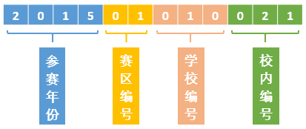
关于参赛队号的构成
1）每一个参赛队均有唯一的参赛队号，即由12位半角阿拉伯数字组成：第1－4位为参赛年份（简称“年号”，即2016），
第5－6位是赛区编号（简称“区号”，重庆赛区为22），
第7－9位是学校编号（重邮编号为：），
第10－12位是校内编号（由学校分配）。

Slide 152
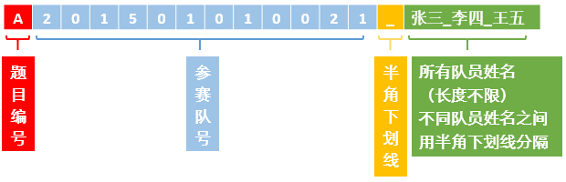
关于论文编号的构成
论文编号依次由题号（A、或B，一律用大写半角字母）、参赛队号、半角下划线“_”和三个队员的姓名（队员之间用半角下划线“_”连接）构成。注意，该论文编号将作为参赛队论文识别的唯一标识，参赛同学务必牢记，并准确书写。
例如：参赛队“201501010021”由“张三”、“李四”和“王五”三位队员组成，选做题目A，则该队的论文编号是：“A201501010021_张三_李四_王五”。

Slide 153
关于竞赛论文的提交
1. 提交MD5码
在竞赛结束前，各参赛队务必将“参赛论文”和“支撑材料”各自的MD5码分别上传到竞赛管理系统，过时无效。
2. 提交电子文档
各参赛队务必在2016年9月13日24:00前将与MD5码一致的参赛论文与支撑材料电子文档通过客户端上传至竞赛管理系统。同时，按所在赛区的要求提交给赛区组委会，以备核查。需要上传的电子文档包括“参赛论文”和“支撑材料”两个部分，要分两个文件分别命名。
（1）参赛论文：参赛论文的文件名要严格按论文编号要求命名，不能包含承诺书和编号专用页在内。文件格式只能用PDF或Word格式之一（建议用PDF格式），不要压缩。特别提醒：源程序应作为附录放入参赛论文之后，并与论文正文一并编辑在同一个文件中。
（2）支撑材料：包括用于支撑参赛论文中模型、结果和结论的所有必要材料，通常应包含所有可运行的源程序、自己查阅并使用的数据和难以从公开渠道找到的相关资料等。使用WinRAR压缩为一个文件，并以图3所示的方法命名。特别提醒：源程序除应作为附录放入参赛论文中之外，还应放入支撑材料中。（如果确实没有所需要提供的支撑材料，此项可以空缺，即可以不上传支撑材料。）

Slide 154
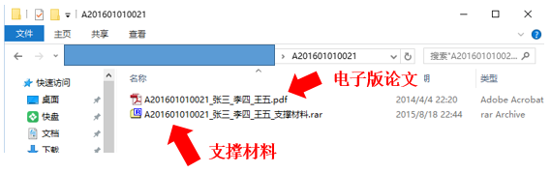

Slide 155
提交纸质论文
在竞赛结束前，各参赛队按照《全国大学生数学建模竞赛论文格式规范》中的要求打印与参赛论文电文档完全一致的纸质论文（包括参赛论文中的附录内容，但不包括支撑材料中除源程序之外的其他内容）。同时打印承诺书和编号专用页，签字后附在论文之前一并装订。将装订好的纸质版论文提交所在学校负责人，统一汇总、并核对后在规定的时间内送交赛区组委会。

Slide 156
、写好数模答卷的重要性
1. 评定参赛队的成绩好坏、高低，获奖级别， 数模答卷，是唯一依据。
2. 答卷是竞赛活动的成绩结晶的书面形式。
3. 写好答卷的训练，是科技写作的一种基本训练。

Slide 157
二、答卷的基本内容，需要重视的问题
(一) 评阅原则：
假设的合理性
建模的创造性
结果的正确性
表述的清晰程度

Slide 158
（二）答卷的文章结构
0． 摘要
1． 问题重述
2． 模型的假设，符号说明（表）
3． 问题的分析
4． 模型的建立（公式推导，基本模型，最终或简化模型等）
5． 模型的求解
▲ 计算方法设计或选择；

Slide 159
算法设计或选择， 算法思想依据，步骤及实现，计算框图；所采用的软件名称；
▲ 引用或建立必要的数学命题和定理；
▲ 求解方案及流程
6．结果表示、分析与检验，误差分析
7．模型评价，特点，优缺点，改进方法，推广…….
8． 参考文献
9． 附录
计算框图,详细图表,……

Slide 160
（三） 要重视的问题
0．摘要
摘要是论文内容不加注释和评论的简短叙述。摘要应具有独立性和自含性，即只阅读摘要，不阅读论文全文，就能获取必要的信息。
摘要中要有数据，有结论，是一篇完整的短文，可以独立使用，可以引用，可以用于工艺推广。
摘要的内容应包含与论文同等量的信息，可供读者确定有无必要阅读全文，也可供文摘等二次文献选用。

Slide 161
对于大学生数学建模来讲，摘要应表述准确、简明、条理清晰、合乎语法、格式规范，打印排版符合文章格式。
为了使评阅人较快弄请作者的思路，摘要应尽可能详细一些，特别是写清结论，基本过程，关键步骤、要领、所采用的方法以及有些什么特色等。
具体说来，摘要应包括：

Slide 162
a. 建模的思想（思路）
b. 模型的数学归类（在数学上属于什么类型）
c . 算法思想（求解思路）
d. 主要结果（数值结果，结论）（回答题目所问的全部“问题”）
e. 建模特点（模型优点，建模思想或方法，算法特点，结果检验，灵敏度分析，模型检验…….）

Slide 163
1． 问题重述。略
2． 模型假设
根据全国组委会确定的评阅原则，基本假设的合理性很重要。题目已给定的数据不要再列入假设中，可以
（1）根据题目中条件作出假设
（2）根据题目中要求作出假设
▲数学建模的假设是否合理是全文清晰叙述的基础，所以一定要经过反复斟酌、挑选，将最重要、最基本的概念、用清晰而严格的语言给以界定或描述。
▲若假设含义或界限不清，则整篇论文不可能成为一篇层次分明，叙述清楚的好文章。

Slide 164
3． 模型的建立(按所提问题分别完成)
（1） 基本模型：
1) 首先要有数学模型：数学公式、算法、方案等
2) 要求模型完整，正确，简明
▲数学模型不能只是一些数学表达式的罗列而缺乏必要的文字说明。
（2） 简化模型
1） 要明确说明：简化思想，依据
2） 简化后模型，尽可能完整给出
▲数学建模论文应规范化。符号、公式和文字说明都要求简练又能说明问题，论文所用符号全文应统一。

Slide 165
（3） 模型要实用，有效，以解决问题有效为原则。
数学建模面临的、要解决的是实际问题，
不追求数学上：高（级）、深（刻）、难（度大）。
（4）鼓励创新，但要切实际，不要离题搞标新立异
数模创新可出现在：
▲建模中，模型本身，简化的好方法、好策略等，
▲模型求解中
▲结果表示、分析、检验，模型检验
▲推广部分

Slide 166
（5）在问题分析推导过程中，需要注意的问题：
▲ 分析：中肯、确切
▲ 术语：专业、内行；；
▲ 原理、依据：正确、明确,
▲ 表述：简明，关键步骤要列出。重要的结果不要放在附录中。
▲ 忌：外行话，专业术语不明确，表述混乱，冗长。

Slide 167
4． 模型求解
（1）需要建立数学命题时：
命题叙述要符合数学命题的表述规范，尽可能论证严密。
（2）需要说明计算方法或算法的原理、思想、依据、步骤。
若采用现有软件，说明采用此软件的理由，软件名称
（3） 计算过程，中间结果可要可不要的，不要列出。
（4） 设法算出合理的数值结果。

Slide 168
5． 结果分析、检验；模型检验及模型修正；结果表示
（1） 最终数值结果的正确性或合理性是第一位的 ；
（2） 对数值结果或模拟结果进行必要的检验。结果不正确、不合理、或误差大时，分析原因， 对算法、计算方法、或模型进行修正、改进；
（3） 题目中要求回答的问题，数值结果，结论，须一一列出，不要放在附录中；

Slide 169
（4） 列数据问题：考虑是否需要列出多组数据，或额外数据
对数据进行比较、分析，为各种方案的提出提供依据；
（5） 结果表示：要集中，一目了然，直观，便于比较分析
▲数值结果表示：精心设计表格；可能的话，用图形图表形式
▲求解方案，用图示更好 ，但也应有必要的文字说明。
（6） 必要时对问题解答，作定性或规律性的讨论。最后结论要明确。

Slide 170
6．模型评价
优点突出，缺点不回避。
改变原题要求，重新建模可在此做。
推广或改进方向时，不要玩弄新数学术语。
7．参考文献
参考文献应列出与本论文有关的最重要和必要的文献；
参考文献的格式应符合国家标准；

Slide 171
8．附录
详细的结果，详细的数据表格，可在此列出。
但不要错，错的宁可不列。
主要结果数据，应在正文中列出，不怕重复。
9.检查答卷的主要三点，把三关：
▲ 模型的正确性、合理性、创新性
▲ 结果的正确性、合理性
▲ 文字表述清晰，分析精辟，摘要精彩

Slide 172
三、对分工执笔的同学的要求
四．关于写答卷前的思考和工作规划
答卷需要回答哪几个问题——建模需要解决哪几个问题
问题以怎样的方式回答――结果以怎样的形式表示
每个问题要列出哪些关键数据――建模要计算哪些关键数据
每个量，列出一组还是多组数――要计算一组还是多组数……

Slide 173
五．完成答卷的原则
▲ 准确――科学性
▲ 条理――逻辑性
▲ 简洁――数学美
▲ 创新――研究、应用目标之一，人才培养需要
▲ 实用――建模。实际问题要求。
注意：不要将一些简单易明的概念冠以“定义”名目，或将显然的结论用“定理”的形式给出。

Slide 174
论文书写格式
见优秀论文。

Slide 175
愿同学们喜欢数学建模
预祝在数学建模竞赛中取得好成绩

